Slide 1
Redes Complejas
Métodos Cuantitativos para el Modelado y Análisis de la Complejidad

Slide 2
Agenda
¿Qué es una red?
Redes Complejas y Sistemas Complejos
Ejemplos de Redes Complejas
Modelo de Representación Unificado: Teoría de Grafos

Slide 3
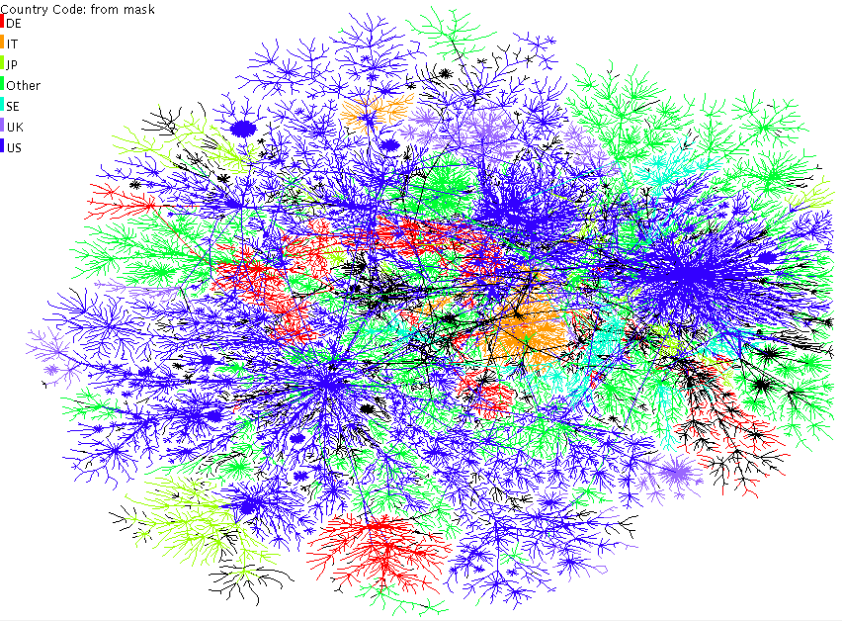
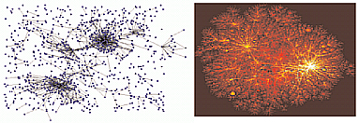
Redes Complejas: tercera formalización para la complejidad

Slide 4
¿Qué es una red?
Conjunto de puntos, algunos de ellos conectados mediante enlaces.
Los puntos se llaman también nodos o vértices.
Los enlaces se llaman lados o aristas.

Slide 5
Redes y Sistemas Complejos
Muchos sistemas complejos pueden representarse de forma esquemática mediante una red:
Componentes del sistema= nodos.
Interacciones = conexiones.
Los sistemas complejos suelen evolucionar en el tiempo, son dinámicos: no siempre vienen representados mediante la misma red, hay cambios en número de nodos y en conexiones a lo largo del tiempo.

Slide 6
Redes y Sistemas Complejos
Uno puede estudiar:
Naturaleza de los nodos.
Naturaleza de las conexiones entre nodos.
Patrón de conexiones.
Resulta tan crucial como los otros dos puntos para entender el funcionamiento del sistema complejo.
Aunque el sistema complejo evolucione y con él la red que lo representa, el patrón de conexiones es estable.

Slide 7
Redes y Sistemas Complejos: Antecedentes
Los sociólogos fueron los primeros en considerar el estudio de redes para aplicaciones reales:
Personas = nodos, interacciones entre ellas = conexiones.
Estudio de patrones de formación de conexiones para comprender la sociedad.
Utilización de encuestas para recoger datos y representar la red.
Estudios limitados a pequeñas redes.

Slide 8
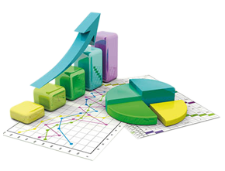
Redes y Sistemas Complejos: Nueva Visión
Redes enormes con millones de nodos.
Preguntas tradicionales sin interés:
Antes: ¿Qué ocurre si quito un nodo?
Ahora: ¿Qué porcentaje de nodos debo quitar para que afecte a la funcionalidad de la red?
El interés pasa de estudiar nodos fijos a considerar propiedades estadísticas.
Imposibilidad de representar la red.

Slide 9
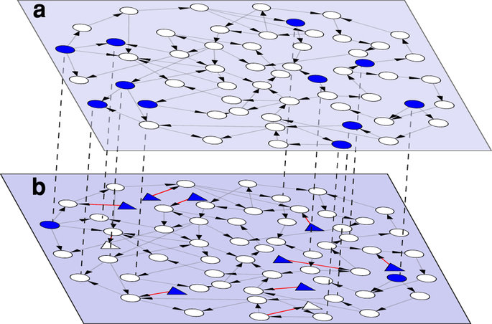
Redes y Sistemas Complejos: Nueva Visión
¿Qué “forma” puede tener la red aunque no podamos verla gráficamente?
¿Cómo clasificar y analizar distintos tipos de redes?
Buscamos predicciones de comportamiento de sistemas complejos basados en la medición de propiedades estructurales de la red y de reglas locales que afectan al comportamiento de los nodos.
Modelización matemática y computacional.

Slide 10
Ejemplos de Redes en el Mundo Real
Redes de información:
World Wide Web: hyperlinks
Redes de citación
Redes de Noticias y Blogs
Redes tecnológicas:
Energéticas
Transporte (aéreo, carreteras, fluviales,…)
Telefónicas
Internet
Sistemas Autónomos
Esquema de la red de internet
Notes:
Karate: 34 members, 2 years, disagreements between instructor and club administrator, the club split into two

Slide 11
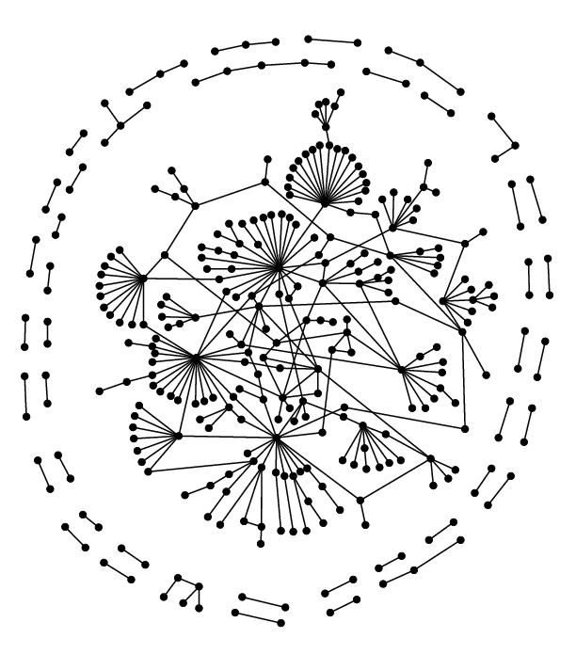
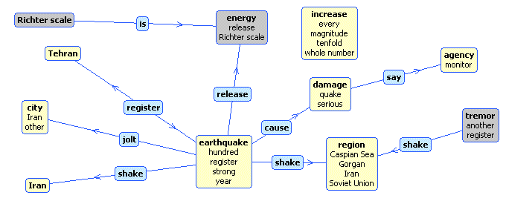
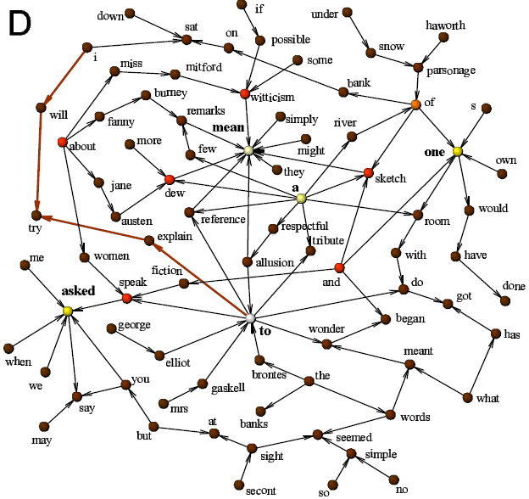
Ejemplos de Redes en el Mundo Real
Redes biológicas
Metabólicas
Cadenas alimenticias
Neuronales
Regulación Genética
Redes de lenguaje
Semánticas
Lingüísticas
Red semántica
Interacciones entre las proteínas de la levadura
Red Lingüística
Notes:
Include/dependency graph

Slide 12
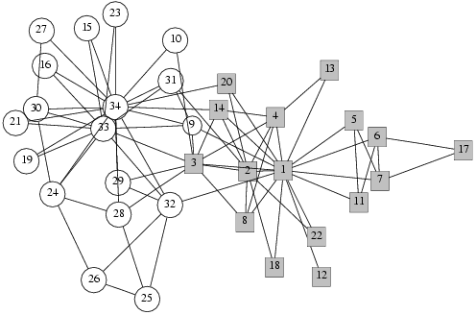
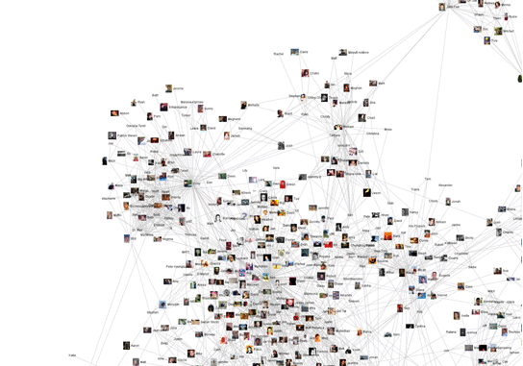
Ejemplos de Redes en el Mundo Real
Redes sociales
Karate club network
Redes de amistad
Notes:
Include/dependency graph

Slide 13
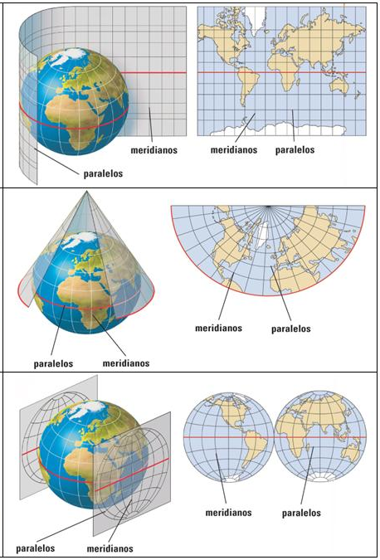
Modelo de Representación unificado: Teoría de Grafos
Grafo: marco general de representación abstracta.
Flexibilidad en la representación: permite proyectar el fenómeno real en multitud de posibles grafos, cada uno pudiendo resaltar una “visión” particular de la realidad.
Robustez del modelo matemático subyacente:
Posee resultados de gran potencia.
Permite combinarlos con otras teorías matemáticas de gran potencia: probabilidad, computación.

Slide 14
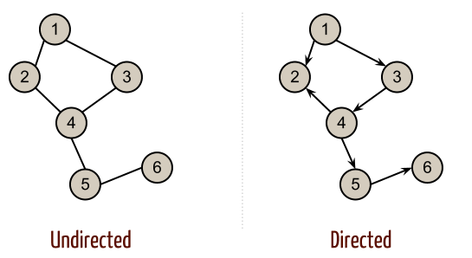
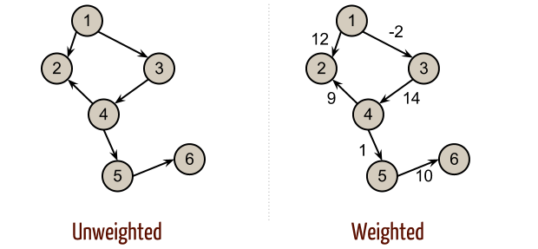
Fundamentos de Teoría de Grafos
Elementos sustanciales:
Nodos
Aristas.
Aristas dirigidas o no dirigidas.
Información (o no) en los nodos y/o aristas: pesos.

Slide 15
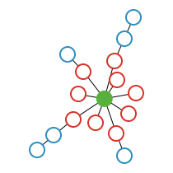
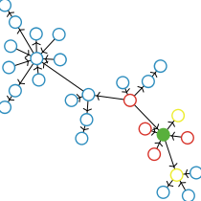
Vecindarios
Vecindario de un nodo: conjunto de nodos conectados con él:
Si el grafo es dirigido, se puede hablar de vecindarios de entrada/salida:

Slide 16
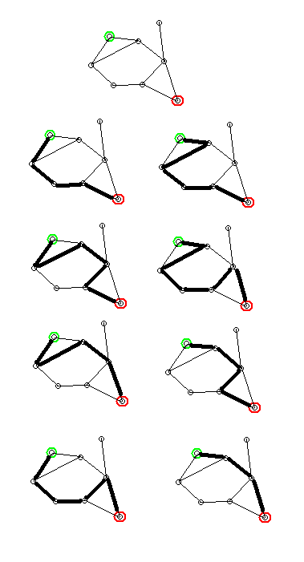
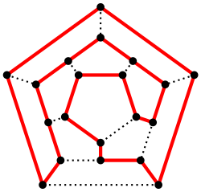
Caminos y Ciclos
Camino conectando nodo A con nodo B:
Sucesión de nodos que comienza en A y acaba en B, y donde cada par de nodos consecutivos está conectado por una arista
Camino Simple, si todos los nodos son distintos entre sí
Ciclo, si A = B

Slide 17
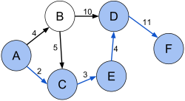
Caminos y Ciclos
Longitud: número de aristas del camino
Peso (en grafos con pesos): suma de los pesos de las aristas del camino
Longitud = 5
Longitud = 4
Peso = 20
Longitud = 4

Slide 18
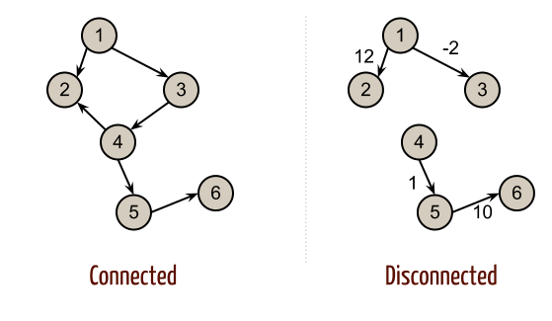
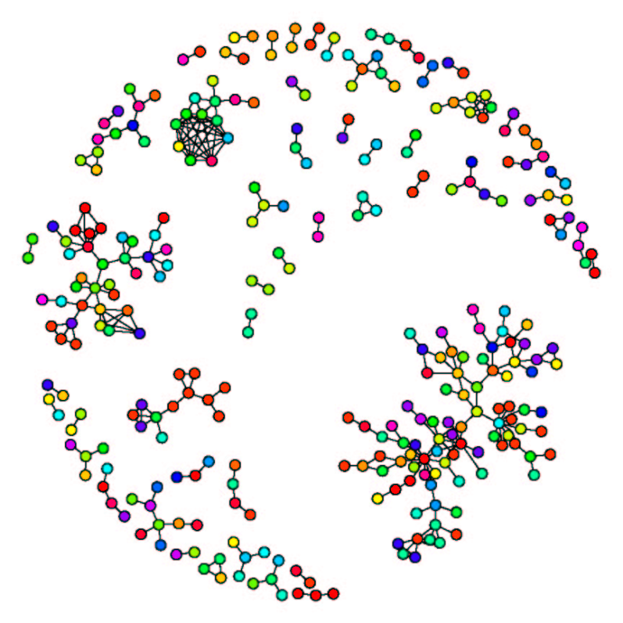
Conectividad
Conexo: Si todo par de nodos están conectados
Componente Conexa: conjunto maximal conexo de nodos
En grafos dirigidos: fuertemente conexa.
Componente de entrada: nodos que pueden alcanzar la componente conexa, pero no pueden ser alcanzados desde ella.
Componente de salida: el recíproco.

Slide 19
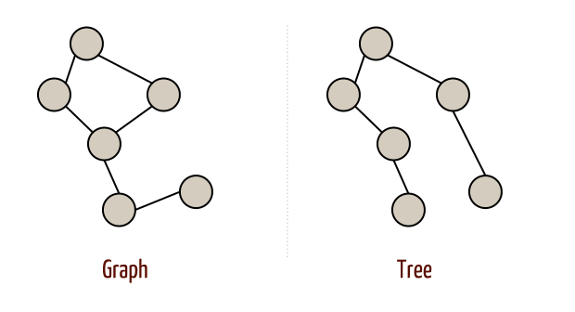
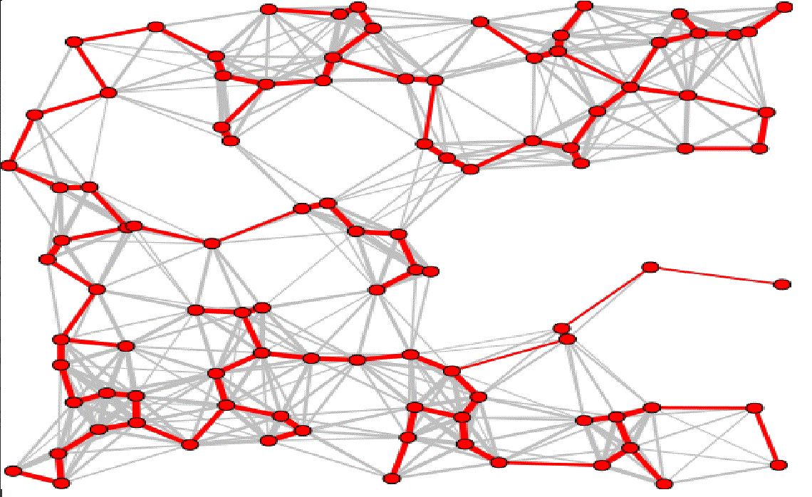
Árboles y Bosques
Grafos sin ciclos
Conexo : Árbol
Colección de árboles: Bosque
Árbol Maximal de un grafo: árbol
que contiene todos los nodos del
grafo original.

Slide 20
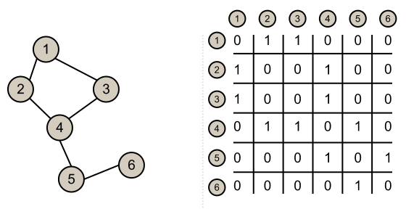
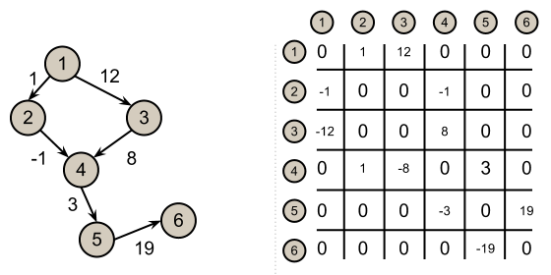
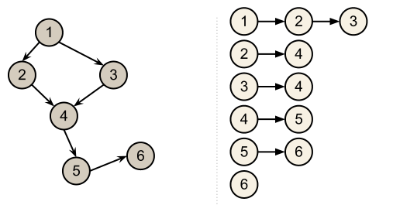
Representación de Grafos
Matriz Adyacencias
Listas Adyacencias

Slide 21
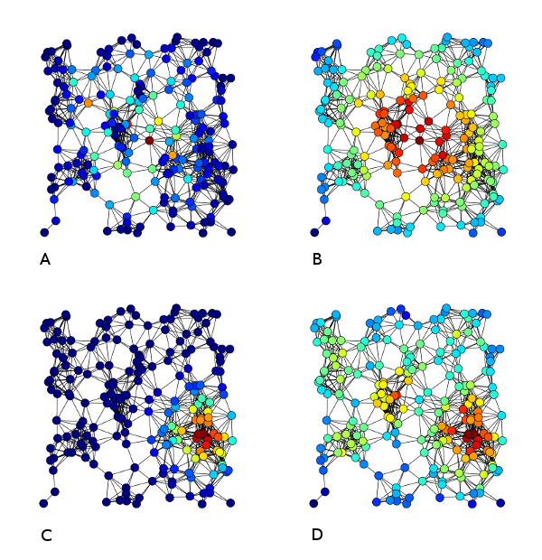
Medidas usuales en Teoría de Grafos
Centralidad Betweenness (intermediación) por nodos o aristas.
Centralidad Closeness (cercanía)
Centralidad Eigenvector (Autovalor)
Grado y Distribución de Grados.
Coeficiente de Clustering (agrupación).
Conectividad: caminos aleatorios y distancia.

Slide 22
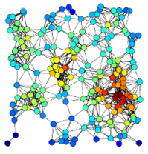
Medidas: Grado y Distribuciones de Grados
Grado de un nodo: número de nodos conectados a él. Lo denotaremos por k
Friendship

Slide 23
Medidas: Grado y Distribuciones de Grados
En el caso dirigido se distingue entre grado entrante y grado saliente: k_{in}, k_{out}
Friendship

Slide 24
Medidas: Grado y Distribuciones de Grados
Distribución de Grados: P(k), probabilidad de que un nodo tenga grado k.
2
4
3
3
4
3
3
2

Slide 25
Medidas: Coeficiente de Clustering o de Transitividad
Probabilidad de que dos nodos vecinos a uno dado, sean vecinos entre sí.
donde E_{i} es el número de aristas que conectan entre sí los nodos adyacentes al nodo i.
De igual forma, se trabaja con la distribución de clustering, C(k).

Slide 26
Medidas: distancia
Distancia entre dos nodos: menor longitud de los caminos que los unen.
Diámetro: mayor distancia.
3
H
2
G
3
nodo i
F
D
 | A | B | C |  | D | E | F | G | H | I
A | 0 | 2 | 2 |  | 1 | 1 | 2 | 3 | 3 | 1
B | 2 | 0 | 2 |  | 3 | 3 | 4 | 3 | 4 | 1
C | 2 | 2 | 0 |  | 2 | 1 | 2 | 1 | 2 | 1
D | 1 | 3 | 2 |  | 0 | 1 | 1 | 2 | 2 | 2
E | 1 | 3 | 1 |  | 1 | 0 | 1 | 2 | 2 | 2
F | 2 | 4 | 2 |  | 1 | 1 | 0 | 1 | 1 | 3
G | 3 | 3 | 1 |  | 2 | 1 | 1 | 0 | 1 | 2
H | 3 | 4 | 2 |  | 2 | 2 | 1 | 1 | 0 | 3
I | 1 | 1 | 1 |  | 2 | 2 | 3 | 2 | 3 | 0
1
E
2
1
C
I
0
A
1
nodo j
B
2
Distancia media:
Diámetro: 4

Slide 27
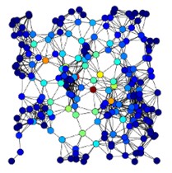
Medidas: Betweenness, Carga o Intermediación
Carga del nodo u: proporción de caminos (más cortos) que van de un nodo s a un nodo t pasando por el nodo u.
Dan idea de la conectividad relativa y de la capacidad de dirección de tráfico de un nodo.
Proporción de veces que el nodo actúa de puente.
Carga de una arista e: proporción de caminos (más cortos) que van de un nodo s a un nodo t pasando por la arista e.

Slide 28
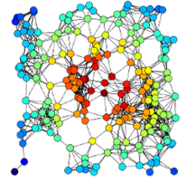
Medidas: Closeness
Se basa en calcular la suma o bien el promedio de las distancias más cortas desde un nodo hacia todos los demás.
A veces se define como el recíproco, para evitar el problema de las distancia en los grafos no conexos.

Slide 29
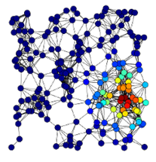
Medidas: Autovalor
Mide la influencia de un nodo en el grafo, y corresponde con el autovalor principal de la matriz de adyacencia del grafo analizado.
Intuitivamente, los nodos que poseen un valor alto de esta medida de centralidad están conectados a muchos nodos que a su vez están bien conectados (en este sentido)
Por ejemplo, son buenos candidatos para difundir información, divulgar rumores o enfermedades, etc.

Slide 30
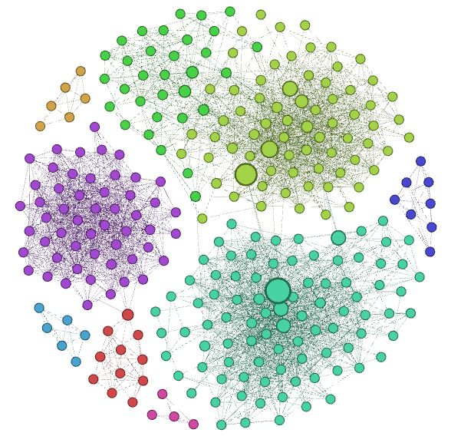
Medidas: Modularidad
Es una medida de la red completa, mide la fuerza que tiene la red para dividirse en módulos (comunidades):
Redes con modularidad alta tienen gran densidad de conexiones entre nodos de los mismos módulos, pero baja entre nodos de diferentes comunidades.
Se suele usar como medida de optimización para detectar comunidades en redes.
Se ha comprobado que estas medidas pueden funcionar para detectar grandes comunidades, pero son incapaces de detectar comunidades pequeñas.

